Slide 1
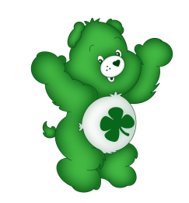
Интерактивная игра
«Сосчитай мишек»

Slide 2
Дорогой друг!
Сосчитай мишек на картинке и мышкой выбери правильный ответ из трёх вариантов. Если ты ответишь правильно,
то перейдёшь к следующему заданию.
Желаю удачи!

Slide 3
3
2
1

Slide 4
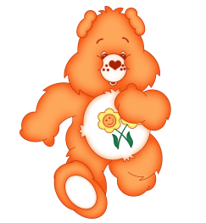
3
2
1

Slide 5
3
1
5

Slide 6
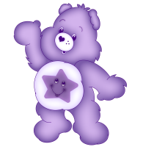
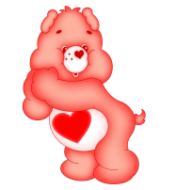
4
6
5

Slide 7
6
7
8

Slide 8
8
7
9

Slide 9
3
4
5

Slide 10
8
10
9

Slide 11
7
6
5

Slide 12
10
9
8

Slide 13
Повторить ещё раз

Slide 14
Информационные источники
Рамка Листья Поляна
Автор мишек Ольга Бор http://www.olgabor.com/

